Slide 1
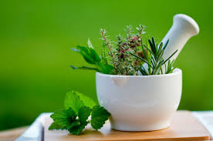
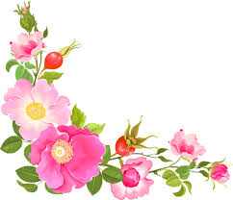
আজকের মাল্টিমিডিয়া শ্রেণিতে সবাইকে স্বাগতম

Slide 2
পরিচিতি
মোঃ আমির হোসেন
প্রধান শিক্ষক
পাল্লা মাহবুব আদর্শ উচ্চ বিদ্যালয়
চাটখিল-নোয়াখালী
শ্রেণি: নবম
বিষয়ঃ- কৃষি শিক্ষা
অধ্যায়: ৪র্থ
সময়: ৫০ মিনিট
তারিখ:

Slide 3
নিচের ছবিগুলো লক্ষ করঃ

Slide 4
ভেষজ উদ্ভিদের ঔষধি গুনাগুন

Slide 5
শিখনফল
এই পাঠ শেষে শিক্ষার্থীরা.........
ঔষধি উদ্ভিদ কী তা বলতে পারবে;
ঔষধি উদ্ভিদ শনাক্ত করতে পারবে;
ঔষধি উদ্ভিদের ব্যবহার বর্ণনা করতে পারবে।

Slide 6
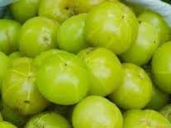
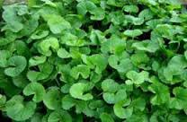
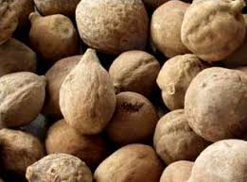
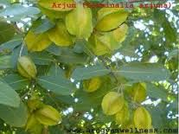
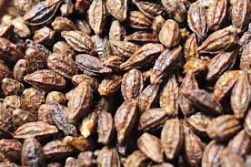
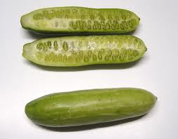
নিচের ছবিতে কী দেখতে পাচ্ছ?
আমলকি
থানকুনি
বহেড়া
হরিতকি
তেলাকুচা
অর্জুন
রোগ ব্যাধি নিরাময়ে এ সকল উদ্ভিদ ব্যবহৃত হয় বলে এরা ঔষুধি উদ্ভিদ

Slide 7
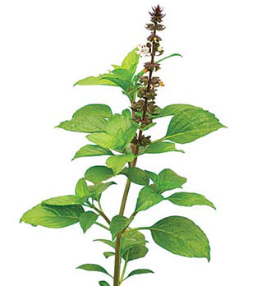
একক কাজ
ঔষুধি উদ্ভিদ বলতে কী বোঝায়?

Slide 8
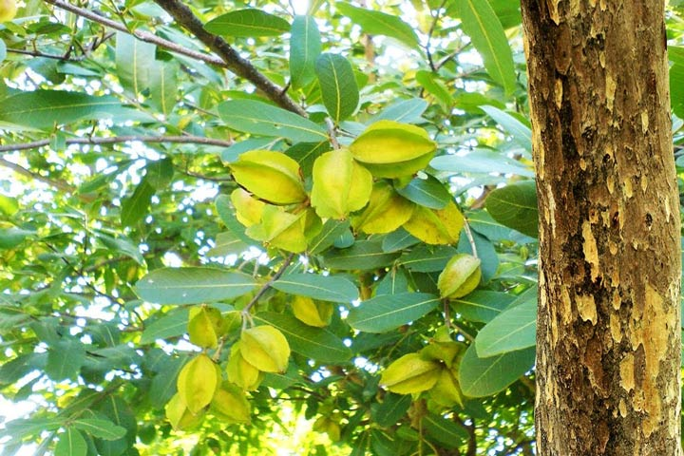
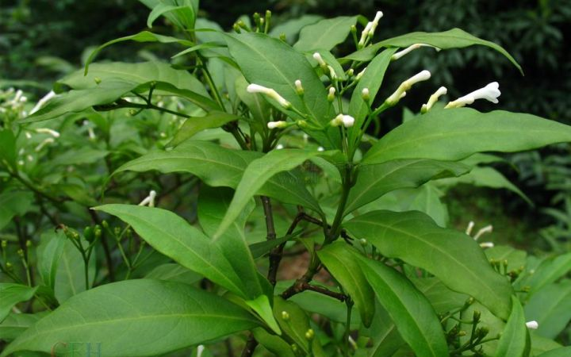
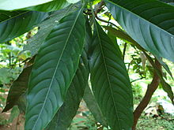
নিচের ছবিতে কী কী দেখতে পাচ্ছ?
অর্জুন
সর্পগন্ধা
বাসক
ঔষধি উদ্ভিদ

Slide 9
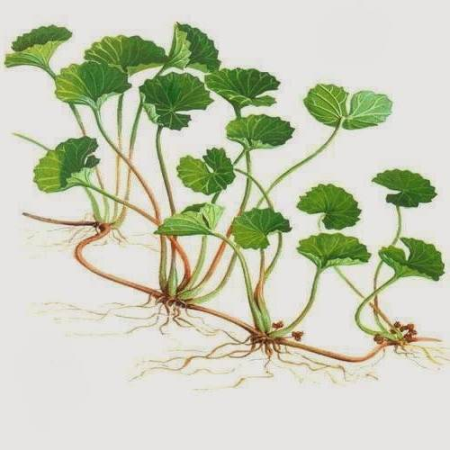
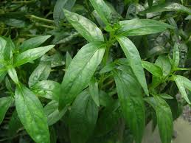
নিচের ছবিতে কী কী দেখতে পাচ্ছ?
থানকুনি
কালমেঘ
তুলসী
ঔষধি উদ্ভিদ

Slide 10
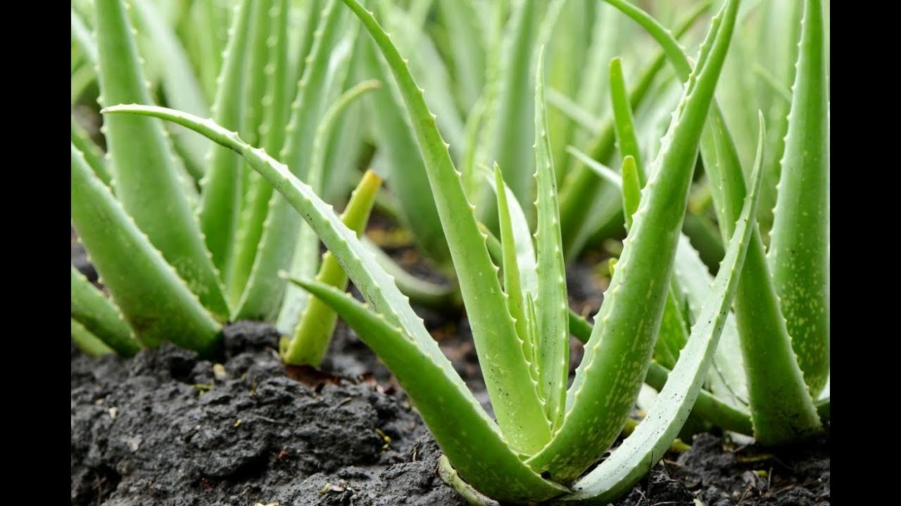
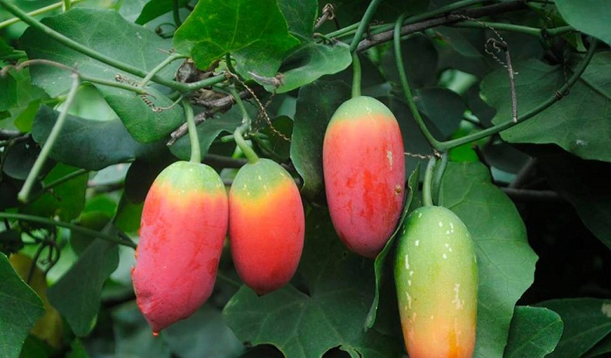
নিচের ছবিতে কী কী দেখতে পাচ্ছ?
ঘৃতকুমারী
তেলাকুচা
ঔষধি উদ্ভিদ

Slide 11
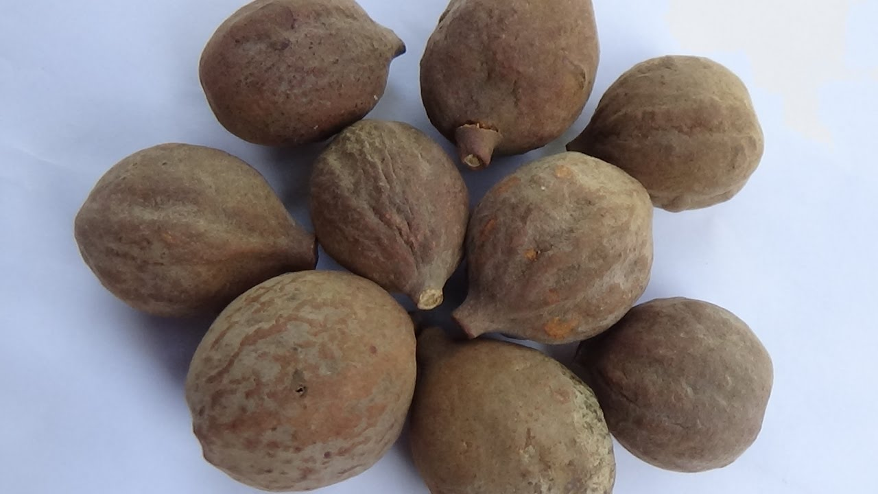
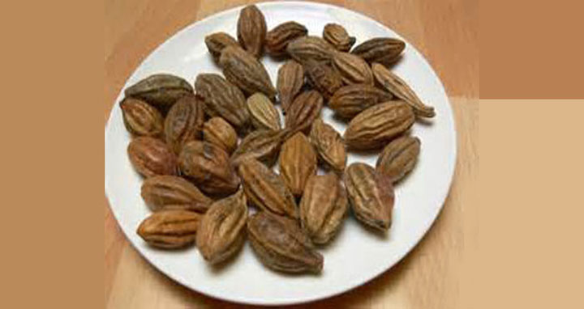
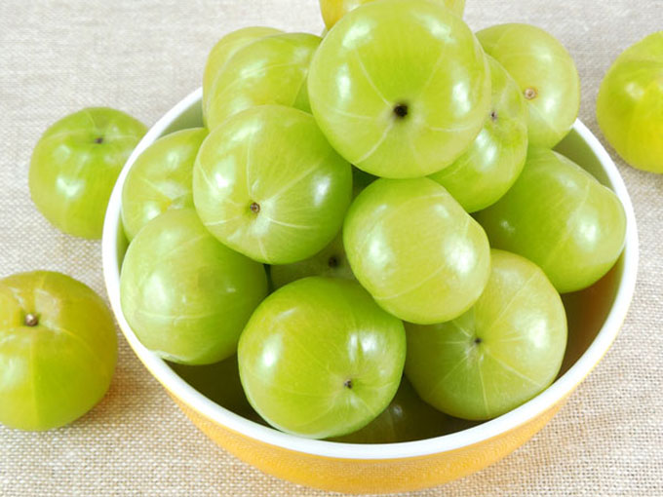
নিচের ছবিতে কী কী দেখতে পাচ্ছ?
বহেড়া
হরিতকি
আমলকি
ঔষধি উদ্ভিদ

Slide 12
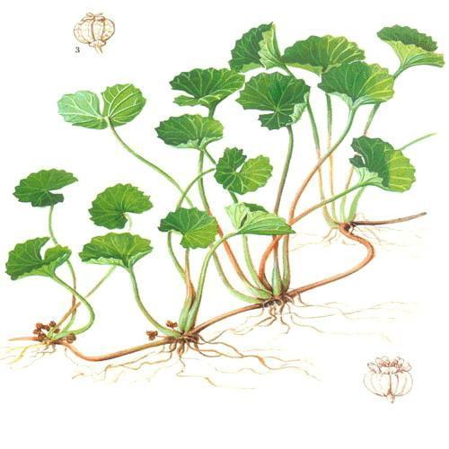
জোড়ায় কাজ
৫টি ভেষজ উদ্ভিদের লিখ।

Slide 13
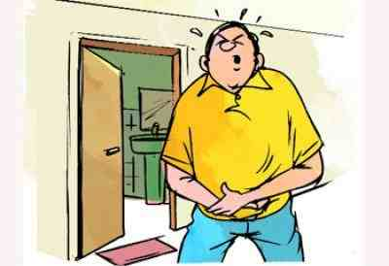
নিচের ছবিতে কী কী দেখতে পাচ্ছ?
পেটের অসুখ
আয়ুবর্ধক
স্মৃতিবর্ধক
থানকুনি
চর্মরোগনাশক

Slide 14
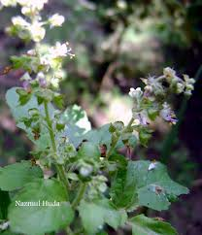
তুলসি ঔষুধিগুনঃ
জ্বর
সর্দি
হাঁপানি সারাতে
তুলসী পাতা
ঘৃতকুমারীর ঔষুধিগুনঃ
হজমে সহায়তা
কোষ্ঠকাঠিন্যতা দূর
সাদা ব্লাড সেল গঠন
ঘৃত কুমারী

Slide 15
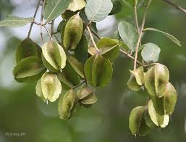
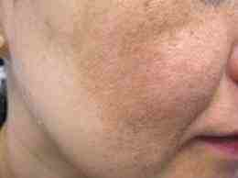
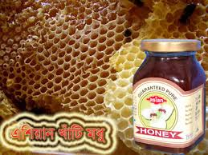
অর্জুন
ছালের মিহি গুড়া
মেচতা
হৃদরোগে অর্জুনের চাল অনেক উপকারি

Slide 16
হরিতকি
ব্যবহারঃ
আমাশয়
রক্তশূন্যতা,
পিত্তরোগ,
হৃদরোগ ,
দন্তরোগ

Slide 17
আমলকি
ব্যবহারঃ
ফলের রস যকৃত,
পেটের পীড়া,হজম,
কাশিতে বিশেষ উপকারী।

Slide 18
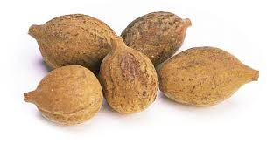
e‡niv
বহেরার ঔষুধিগুনঃ
কোষ্ঠকাঠিন্য
হাঁপানি
ডায়রিয়া
মাথার টাক সারাতে

Slide 19
বাসক পাতা
ব্যবহারঃ
কাশি নিরাময়ে অধিক ব্যবহৃত হয়।
সমপরিমান আদার রস ও মধুসহ বাসক পাতার রস খেলে কার্যকরী হয়।

Slide 20
সর্পগন্ধা
ব্যবহারঃ
সর্পগন্ধার ফলের রস উচ্চ রক্তচাপে ব্যবহৃত হয়।
পাগলের চিকিৎসায়ও এটি ব্যবহৃত হয়।

Slide 21
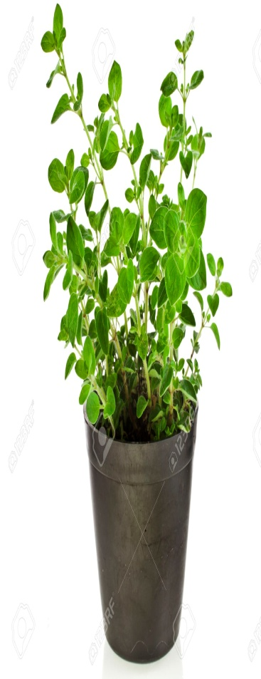
দলগত কাজ
৪টি ভেষজ উদ্ভিদের নাম ও ব্যবহার লিখ।

Slide 22
মূল্যায়ন
১। থানকুনির কোন অংশটি ব্যবহার করা হয় ?
উঃ সমস্ত উদ্ভিদ ।
২। বাসক পাতার রস কোন রোগের জন্য ব্যবহার করা হয় ?
উঃ কাশি নিরাময়ে ব্যবহার করা হয়।
৩। আমলকিতে কোন ভিটামিন থাকে ?
উঃ ভিটামিন সি থাকে ।
৪। কোন ফলগুলোকে ত্রিফলা বলা হয় ?
উঃ হরিতকি, আমলকি ও বহেড়াকে ত্রিফলা বলা হয়।
৫। ঘৃতকুমারির কোন অংশ ব্যবহার করা হয় ?
উঃ পাতা থেকে নির্গত ঘন পেচ্ছিল রস।
৬। তুলসী পাতা কোন রোগের জন্য বেশি উপকারি ?
উঃ সর্দি কাশির জন্য বেশি উপকারি।

Slide 23
বাড়ির কাজ
‍স্থানীয় ভেষজ উদ্ভিদ রোগ নিরাময়ে গুরুত্বপূর্ণ ভূমিকা রাখে। - বিশ্লেষণ কর।

Slide 24
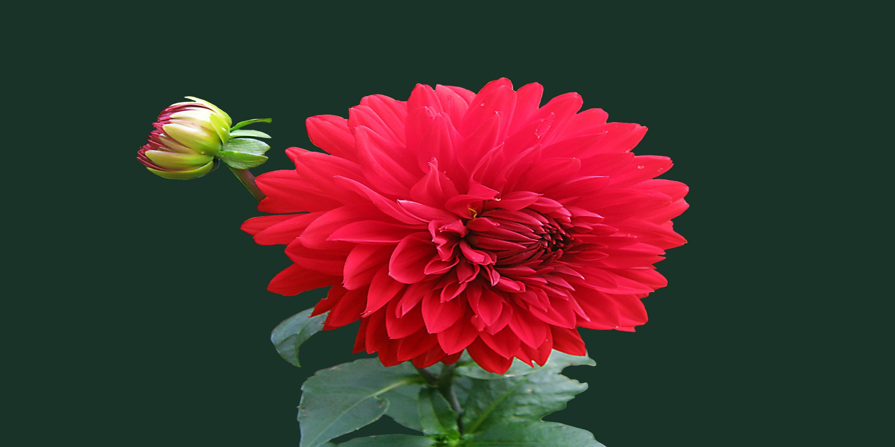
আজকের শ্রেণিতে সবাইকে ধন্যবাদ

